Slide 1
Sistemas Operativos
Actividad fundamental 2
Abraham Said Herrera Moreno
Mat:1451439

Slide 2
Concurrencia
Es la capacidad de un programa para correr actividades o tareas de manera simultanea.

Slide 3
Ventajas de la programación concurrente
Eficiencia: Permite que el trabajo avance de manera mas rápida, ya que si un proceso se suspende al solicitar y utilizar algún recurso, toda la aplicación puede seguir avanzando.
Escalabilidad: Es la capacidad de un sistema de crecer y adaptarse a las cargas de trabajo. Es decir que si un sistema se diseña para trabajar con diferentes componentes de manera conjunta, instalar estos componentes en diferentes ordenadores, le permitirá al sistema utilizar mas recursos simultáneamente.

Slide 4
Gestión de las comunicaciones: Esta permite que la gestión de recursos relacionados con la comunicación entre actividades sean explotados de manera sencilla, para que la aplicación no se detenga esperando una respuesta.
Flexibilidad: Nos facilita identificar que modulo hace que actividad y los requisitos que necesita, para adaptar estos módulos si dichos requisitos llegasen a cambiar.
Menor hueco semántico: Muchas actividades informáticas requieren el uso de varias actividades simultaneas. Implementarlos como aplicaciones concurrentes haría mas sencillo su diseño.

Slide 5
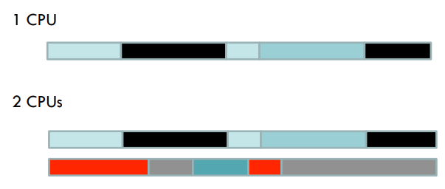
Tipos de concurrencia
Concurrencia aparente.
Hay mas procesos que procesadores.

Slide 6
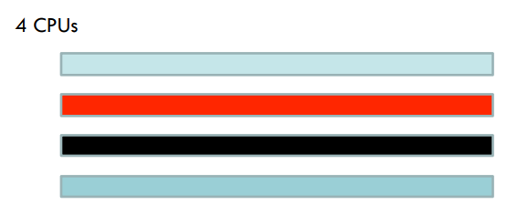
Concurrencia real
Cada proceso se ejecuta en un procesador de forma paralela.

Slide 7
Tipos de procesos concurrentes
Independientes
Son procesos que se ejecutan concurrentemente sin ninguna relación. Estos no necesitan comunicarse o sincronizarse.
Cooperantes
Estos procesos si se ejecutan con una interacción entre ellos, si pueden comunicarse o sincronizarse entre ellos.

Slide 8
Modelos de programación recurrente

Slide 9
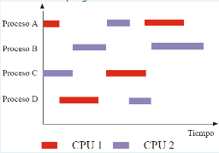
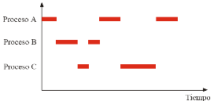
Multiprogramación
Con único procesador.
Multiprocesador

Slide 10

Sistema Distribuido
Es donde varios computadores están conectados a la misma red.

Slide 11
Independientes
Procesos concurrentes
Cooperantes
Aparente
Tipos de concurrencia
Real
Concurrencia
-Eficiencia
-Escalabilidad
-Flexibilidad
-Gestión de comunicaciones
-Menor hueco semántico
Ventajas
-Un solo procesador
-Multiprocesador
Multiproceso
Sistema distribuido
Modelos

Slide 12
Referencias
http://ocw.uc3m.es/ingenieria-informatica/sistemas-operativos/material-de-clase-1/mt_t3_l6.pdf
https://riunet.upv.es/bitstream/handle/10251/70991/TOC_6084_01_01.pdf?sequence=5

